Slide 1
Цефалоспорини 3 та 4 покоління

Slide 2
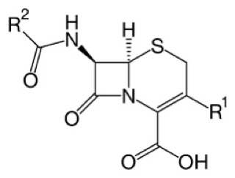
Цефалоспорини добре проникають у більшість рідин тіла та позаклітинну рідину більшості тканин, особливо під час запалення (яке збільшує поширення). Всі цефалоспорини погано проникають у внутрішньоклітинну рідину та склоподібне тіло.

Slide 3

Більшість цефалоспоринів виділяються безпосередньо з сечею, таким чином дози для пацієнтів з нирковою недостатністю повинні коригуватися. Цефоперазон і цефтріаксон, у яких суттєвим є виділення через жовч, не потребують такої корекції дозування.
Цефалоспорини є бактерицидними препаратами для більшої частини наступних підгруп:
•
Грампозитивні бактерії
•
Грамнегативні бактерії

Slide 4
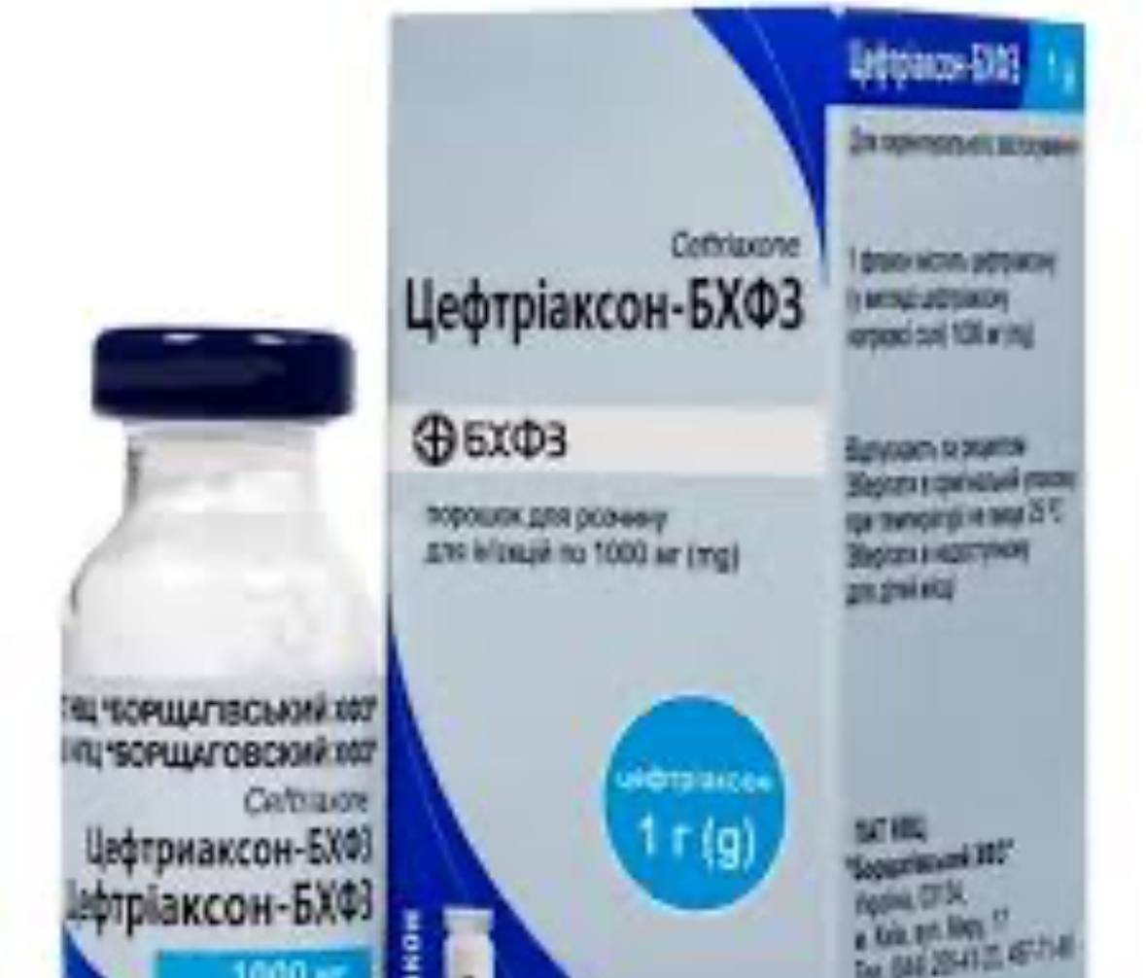
Цефалоспорини третього покоління
Ці препарати активні проти
•
Haemophilus influenzae та деяких Enterobacterales (колишня назва Enterobacteriaceae; наприклад, Escherichia coli, Klebsiella pneumoniae, Proteus mirabilis), що не продукують бета-лактамази AmpC або бета-лактамази розширеного спектру (БЛРС).

Slide 5
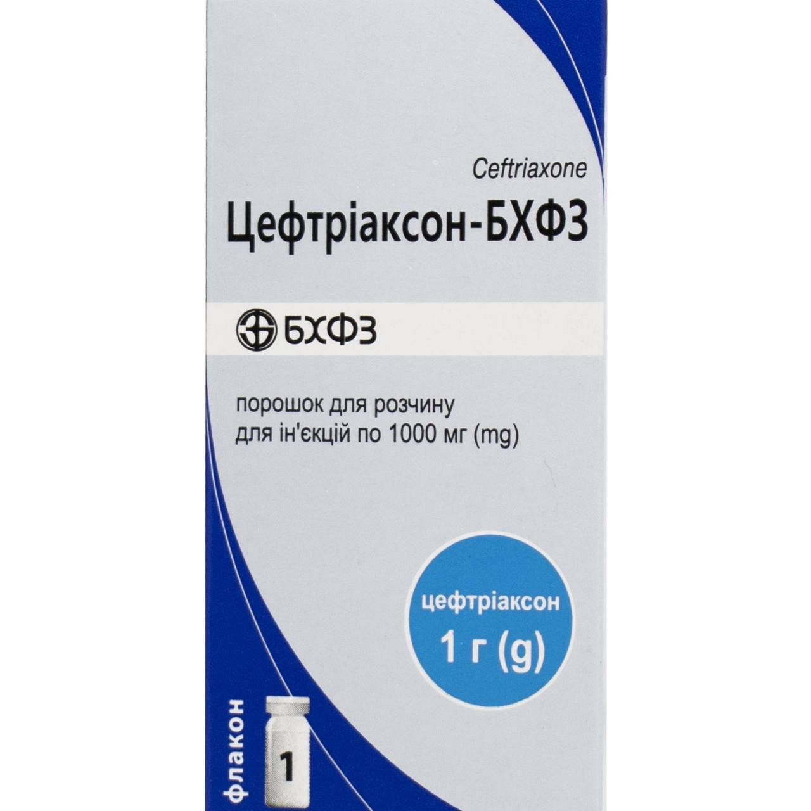
Більшість цефалоспоринів третього покоління, включаючи цефтріаксон і цефотаксим, також діють проти деяких грампозитивних видів, особливо проти стрептококів, включаючи деякі штами зі зниженою чутливістю до пеніциліну. Пероральні цефіксим і цефтибутен слабко активні щодо S. aureus і, якщо їх призначають при інфекціях шкіри та м'яких тканин, то використання має бути обмежене неускладненими інфекціями, зумовленими стрептококами.

Slide 6
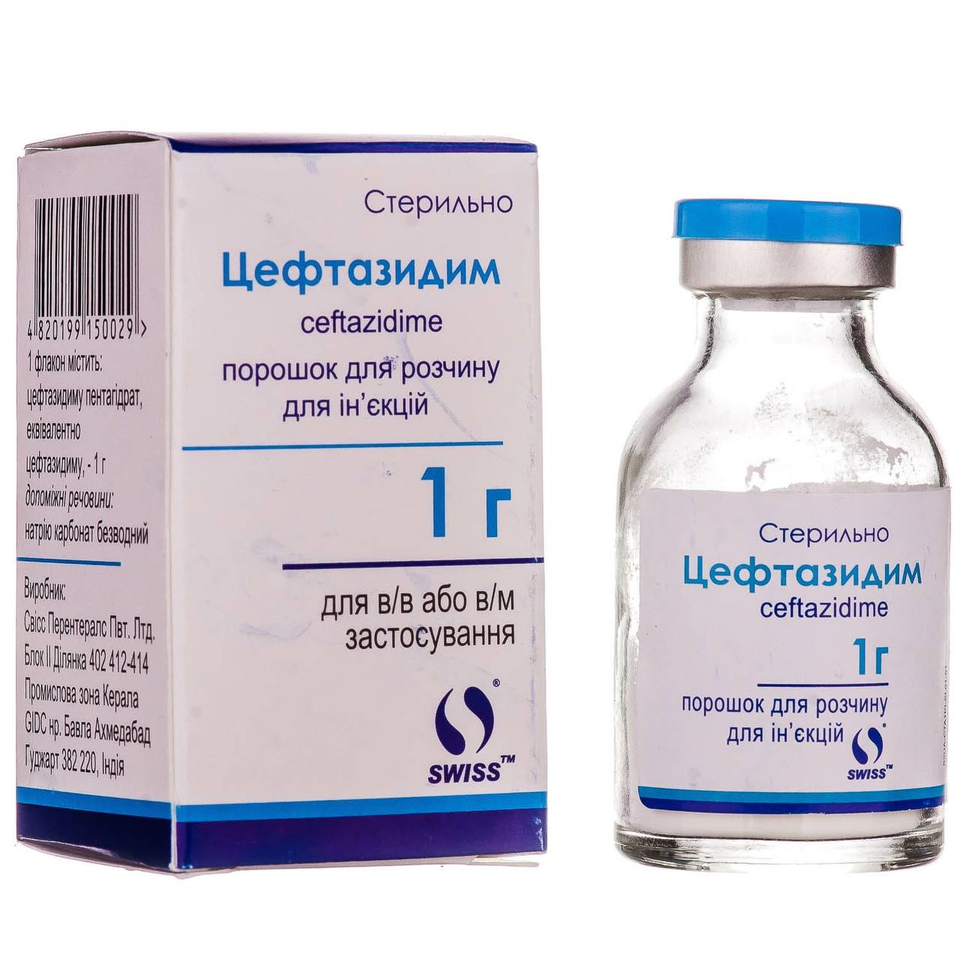
Цефтазидим і цефоперазон активні проти Pseudomonas aeruginosa, тоді як решта антибіотиків цього класу – ні. Обидва препарати також активні щодо представників Streptococcus та метицилін-чутливих стафілококів. Додавання авібактаму в цефтазидим розширює його спектр дії, включаючи ентеробактерій, що продукують AmpC і БЛРС, або Klebsiella pneumoniae, що продукують карбапенемазу.

Slide 7

Цефалоспорини четвертого покоління
Цефалоспорин 4-го покоління цефепім активний проти
•
Грампозитивних коків (аналогічно цефотаксиму)
•
Грамнегативних паличок (підвищена активність), у тому числі P. aeruginosa (аналогічно цефтазидиму), та Enterobacterales, що продукують бета-лактамази AmpC, таких як представники роду Enterobacter

Slide 8
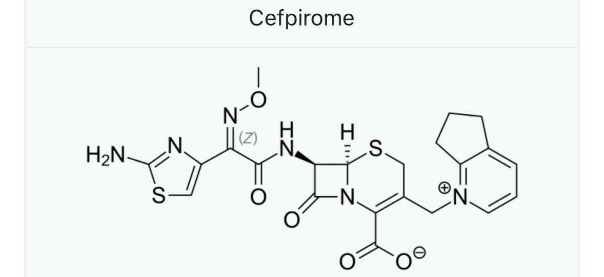
Цефпіром
Показання до застосування цефпірома: Інфекції верхніх та нижніх відділів сечовидільної системи, шкіри та м'яких тканин, пневмонія, абсцес легені, емпієма плеври, септицемія, бактеріємія; інфекції у хворих з нейтропенією та ослабленим імунітетом

Slide 9

Для цефтріаксону є такі протипоказання:
•
Цефтріаксон внутрішньовенно не можна призначати паралельно з внутрішньовенними розчинами, що містять Са (включаючи безперервні інфузійні введення із вмістом Са, такі як парентеральне харчування), новонародженим ≤ 28 днів, тому що осадження солі цефтріаксон-Са є ризиком. Є відомості про смертельні реакції осаду цефтріаксон-Са в легенях та нирках новонароджених. До цього часу немає доказів про внутрішньосудинні або легеневі осадження по інших пацієнтах, крім новонароджених, яких лікують цефтріаксоном та внутрішньовенними розчинами, що містять Са. Однак, оскільки взаємодія між цефтріаксоном і внутрішньовенними розчинами, що містять кальцій, теоретично можлива і серед інших пацієнтів, не тільки у новонароджених, то не слід змішувати цефтріаксон і внутрішньовенні кальціймістять розчини або призначати їх з різницею за часом менше 48 годин (має пройти час, що дорівнює 5 напіврозпадів цефтріаксону) – навіть через різні лінії вливання у різних місцях – будь-якому пацієнтові незалежно від віку. Немає жодних даних щодо потенційної взаємодії між цефтріаксоном та пероральними продуктами, що містять Са, або щодо взаємодії між внутрішньом'язовим цефтріаксоном та продуктами, що містять Са (внутрішньовенними або пероральними).

Slide 10

Цефтріаксон не можна призначати новонародженим з гіпербілірубінемією або недоношеним новонародженим, тому що цефтріаксон in vitro здатний витісняти білірубін з альбуміну сироватки, що потенційно викликає білірубінову енцефалопатію.

Slide 11

Дякую за увагу

